Slide 1
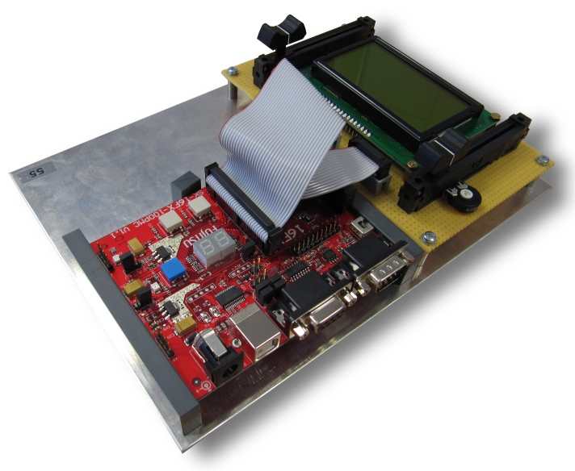
Programmierpraktikum C und C++
Embedded Systems - Einführung

Slide 2
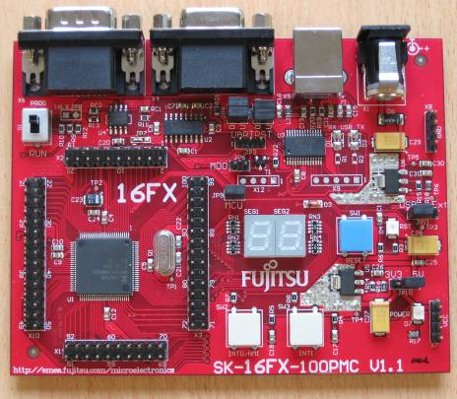
Entwicklungsboard
MB96F348HSB Mikrocontroller
Prozessortaktung: bis 56 MHz
RAM: 24 KiB
Flash: 576 KiB
82 I/O Pins
Analog/Digital-Wandler mit 24 Kanälen
CAN-Controller
...
Starterkit SK-16FX-EUROscope
Zwei 7-Segment-Anzeigen
Zwei Buttons
Stromversorgung über USB (5V)
Notes:
Analog/Digital-Wandler: Elektronische Schaltung zur Messung einer anliegenden Spannung. Das Ergebnis dieser Messung wird als digitaler Wert zur Verfügung gestellt.
AD-Wandler Kanäle: Anzahl von Anschlüssen, die mit dem AD-Wandler verbunden werden können.
CAN-Controller: Modul zur Anbindung an einen CAN-Bus (Controller Area Network), der insbesondere im Automobilbereich weit verbreitet ist.

Slide 3
Erweiterung am Fachgebiet
Eröffnet coole Anwendungsmöglichkeiten wie wir sehen werden.
LC-Display
AV128641 von Anag Vision
Vollgraphisch
128 x 64 Pixel
hintergrundbeleuchtet
Zwei Schiebepotentiometer
Für mehr Informationen siehe Docu-Verzeichnis im SVN.
Notes:
Potentiometer: Einstellbarer elektrischer Widerstand

Slide 4
C-Compiler
Von Fujitsu Microelectronics Ltd.
Unterstützt nur ANSI C90,
zusätzlich auch einzeilige // Kommentare
Variablendeklaration am Anfang einer Funktion (sogar Schleifenzähler)
Compiler enthält eine interne Funktion namens __wait_nop(), die eine CPU-Instruktion zum Warten für einen Taktzyklus („NOP“) auslöst
Konstanten werden standardmäßig im ROM gespeichert, nicht im RAM (RAM ist wertvoll, da nur 24 KiB zur Verfügung stehen)

Slide 5
Mikrocontroller: Einführung
Keine standardisierte „Umgebung“
Compiler kann nicht wissen, welche Komponenten angeschlossen sind
Es gibt keine Ausgabe über printf()
Alternative: 7-Segment-Anzeige, LCD(, LEDs)
Ansteuerung externer Peripherie muss vom Entwickler selber durchgeführt werden
Wird zum Teil unterstützt durch fertige Bibliotheken

Slide 6
Mikrocontroller: Register
Umfangreiche und flexible Hardware → erfordert Konfiguration
Realisiert über Register
Im Controller integrierte „Variablen“ mit unterschiedlicher Größe
Zugriff im Code über Präprozessor-Konstanten (z.B. PDR00, DDR01,…)
Bedeutung unterschiedlich je nach Register
Ganzes oder Teil des Registers als Zahlenwert, z.B. als Zähler
Einzelne Bits als „Schalter/Switch“ für bestimmte Funktion, z.B. einzelnes Ausgangspin auf High oder Low
Kommunikation mit Außenwelt über
Einzelne digitale Ein/Ausgänge
Analoge Eingänge
Schnittstellen, z.B.
USART (serielle Schnittstelle)
CAN (serieller Bus)
Notes:
USART (Universal Asynchronous Receiver Transmitter): Schnittstelle für einfache bidirektionale serielle Kommunikation

Slide 7
Mikrocontroller: Ports und Pins
Digitale Ein/Ausgänge:
Bis zu 8 Pins zusammengefasst zu einem Port
Jedes Pin hat eigene Konfiguration über mehrere Register, u.a.
Port-Data-Register (PDR)
Eingang: Abfrage des Zustandes
Ausgang: Setzen des Pegels
Data-Direction-Register (DDR)
Setzen auf Eingang oder Ausgang
0 → Eingang, 1 → Ausgang
Port-Input-Enable-Register (PIER)
Bei Eingangspin den Eingang aktiv schalten

Slide 8
Pins abfragen
/* Beispiel: Pins als Eingang */
char status;
DDR07_D0 = 0; // Pin 0 von Port 07 als Input
PIER07_IE0 = 1; // Pin 0 von Port 07 als Eingang aktiv
status = PDR07_P0; // Pegel an Pin 0 von Port 07 abfragen
// -> Status des linken Tasters

Slide 9
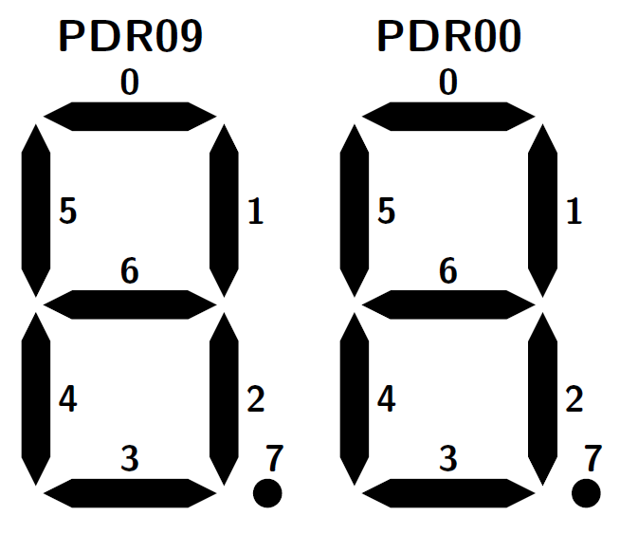
7-Segment-Anzeige
/* Beispiel: 7-Segment-Anzeige */
DDR00 = 0xff; // Alle Pins von Port 00 als Output
PDR00 = 0xff; // Alle Pins von Port 00 auf High-Pegel
// -> Rechte 7-Segment-Anzeige komplett aus
PDR00_P7 = 0; // Pin 7 von Port 00 auf Low-Pegel
// -> Punkt der rechten 7-Segment-Anzeige an

Slide 10
Analog/Digital-Wandler
8 Bit oder 10 Bit Genauigkeit (wir verwenden 8 Bit)
Verschiedene Wandlungsmodi (z.B. mehrere Eingänge sequentiell wandeln)
Wir verwenden Stop Mode: ein Kanal wird einmal pro Startsignal gewandelt
Start- und Endkanal erhalten bei jeder Wandlung einen identischen Wert
unsigned char result;
// Initialisierung des AD-Wandlers
ADCS_MD = 3; // ADC Stop Modus
ADCS_S10 = 1; // 8 Bit Genauigkeit
ADER0_ADE2 = 1; // Analoge Eingänge aktivieren: AN2 + AN3
ADER0_ADE3 = 1; // (ADER0: Eingänge AN0 bis AN7)
// A/D-Wandlung durchführen
ADSR = 0x6C00 + (3 << 5) + 3; // Start- und End-Kanal 3
ADCS_STRT = 1; // A/D-Wandler starten
while (ADCS_INT == 0) { } // Warten bis A/D-Wandlung beendet
result = ADCRL; // Ergebnis speichern
ADCS_INT = 0; // Bit auf 0 für nächste Wandlung

Slide 11
Demo

